Slide 1
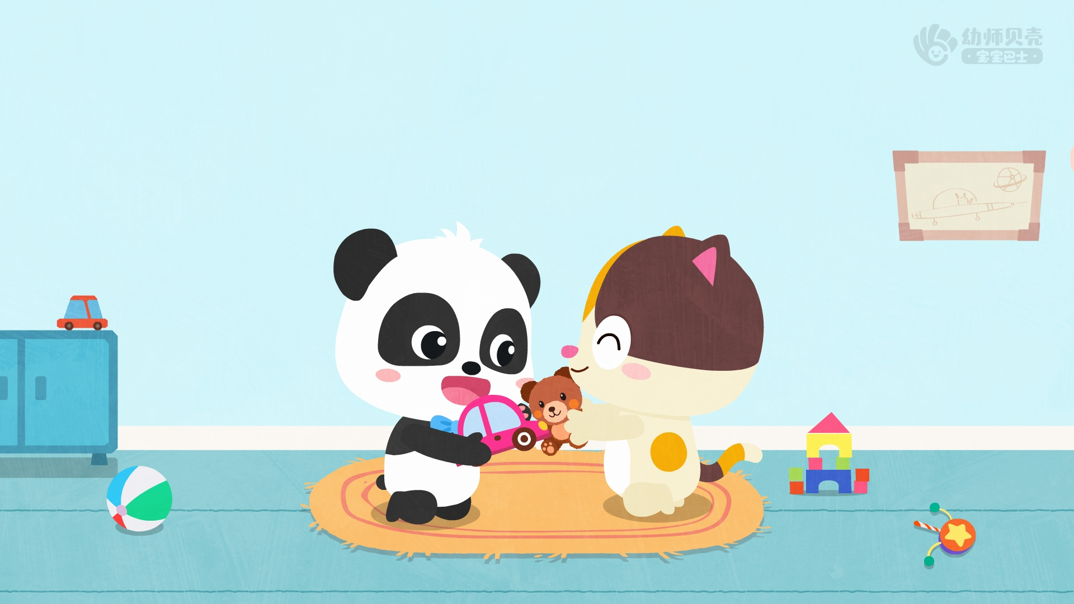
玩具大家一起玩
小班 社会

Slide 2
点击图片播放视频；若无法播放，请使用附带的视频文件

Slide 3
点击图片播放视频；若无法播放，请使用附带的视频文件

Slide 4
点击图片播放视频；若无法播放，请使用附带的视频文件

Slide 5
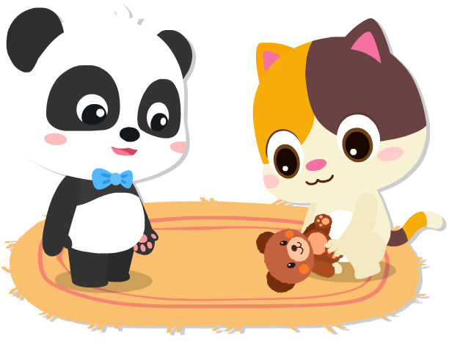
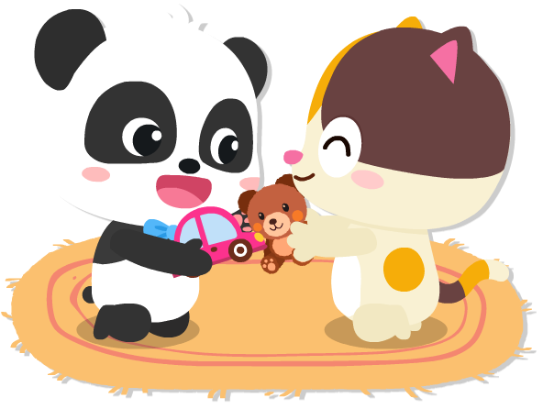
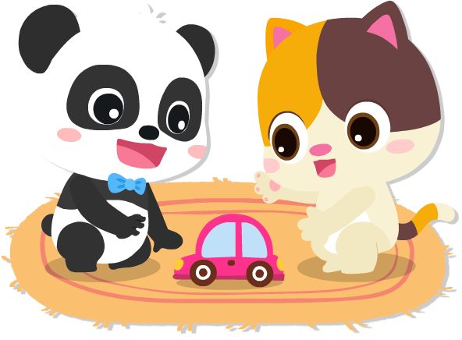
单击2次依次显示2张图片
轮流玩玩具
除了一起玩，还有哪些和好朋友分享玩具的好方法呢？
交换玩玩具

Slide 6
点击屏幕播放歌曲

